Slide 1

潭州教育python学院
虚拟机
主讲：霏霏老师
工作微信号：shenshui8080
免责声明：如果本课程内有任何内容侵害了您的权益，请您及时联系我们 潭州教育全球教学服务中心热线：4001567315

Slide 2

知识点
1
准备工作
CONTENTS
2
下载
安装
3
4
VMDK文件的导入

Slide 3
01
Part One
准备工作

Slide 4
01
准备工作—下载链接
链接：https://pan.baidu.com/s/15syeXym2aBXUWl6rqJMyOw
提取码：cdrp

Slide 5
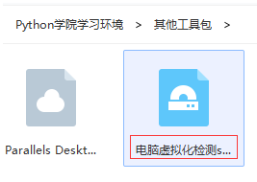
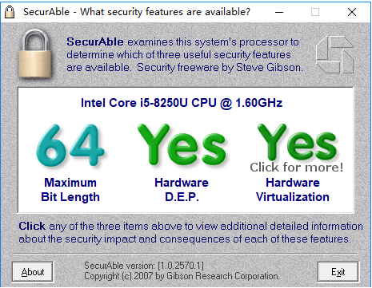
01
准备工作—电脑虚拟化检测
PS：
下载地址在网盘中如上图，使用windows电
脑的同学直接下载，然后运行，都是YES（如右图）表示电脑的CPU是支持虚拟化的，如果是使用Mac电脑的同学，不需要执行此步骤。

Slide 6
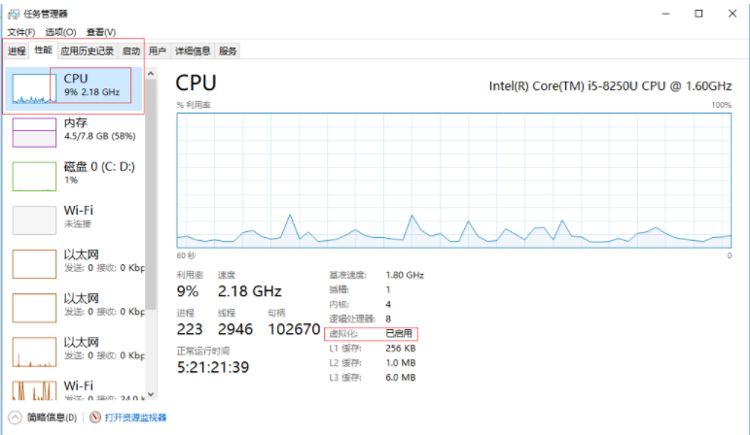
01
准备工作—查看CPU虚拟化是否开启

Slide 7
02
Part Two
下载

Slide 8
02
下载— 地址
常见的虚拟机软件是VirtualBox和Vmware，上课使用是VirtualBox，同学们先下载VirtualBox，如果不能正常使用，则使用VMware。（VMware是收费软件，请大家支持正版）下载地址如下：
VirtualBox:https://www.virtualbox.org/wiki/Downloads
Vmware:https://www.vmware.com/cn/products/workstation/workstation-evaluation.html

Slide 9
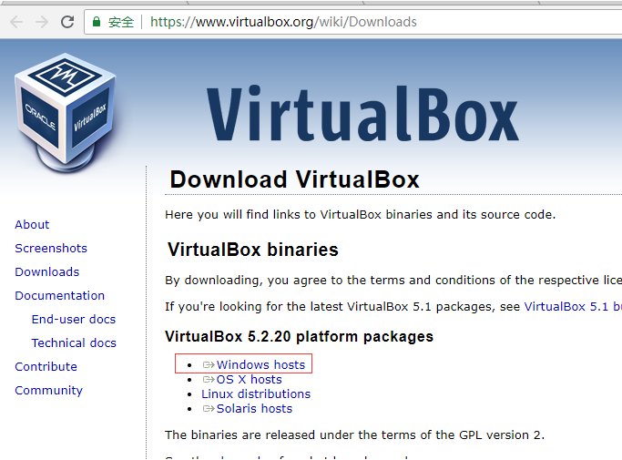
02
下载— VirtualBox
PS：
苹果电脑下载下方OS X hosts

Slide 10
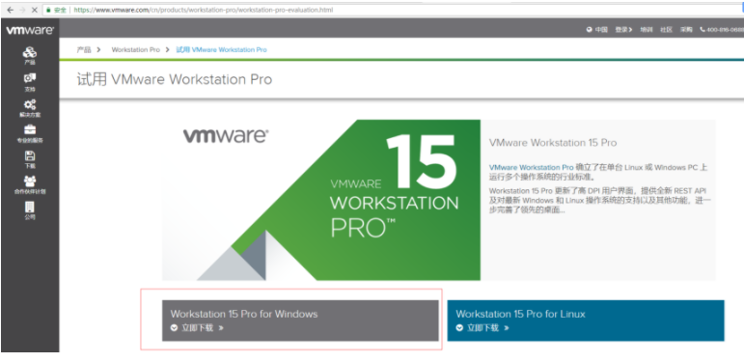
02
下载— VMware
PS：
苹果电脑下载右侧链接

Slide 11
03
Part Three
安装

Slide 12
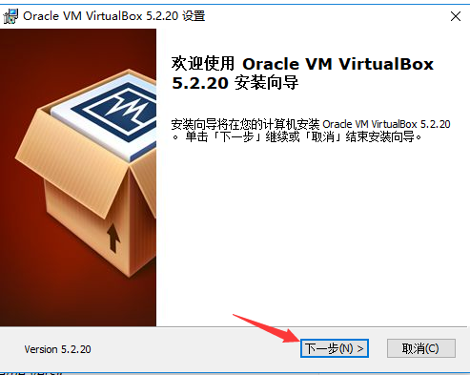
03
安装— VirtualBox

Slide 13
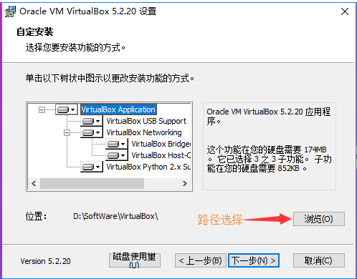
03
安装— VirtualBox
PS：
选择安装路径，其余默认即可

Slide 14
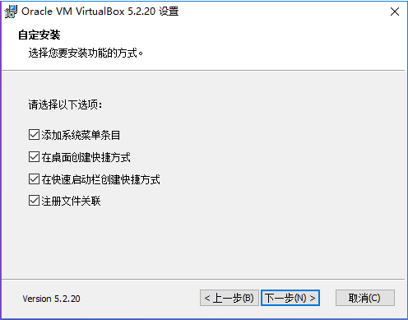
03
安装— VirtualBox
PS：
选择安装路径，其余默认即可

Slide 15
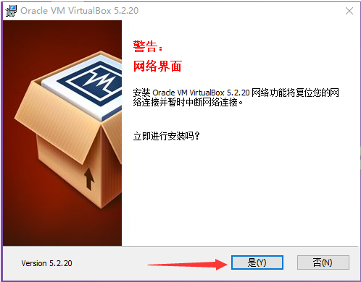
03
安装— VirtualBox
PS：
安装过程中出现的各种提示同意就好

Slide 16
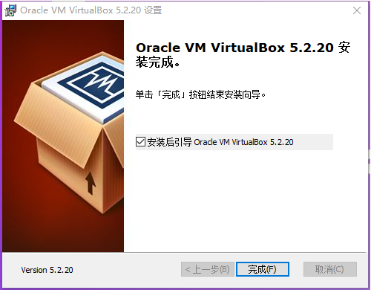
03
安装— VirtualBox — 完成

Slide 17
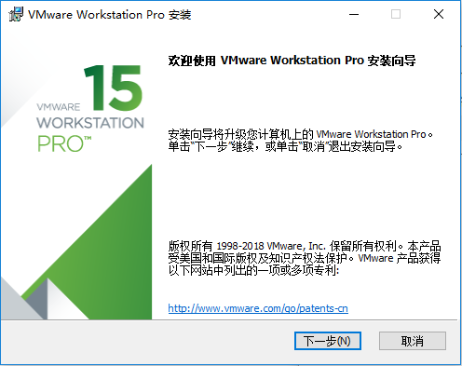
03
安装— VMware

Slide 18
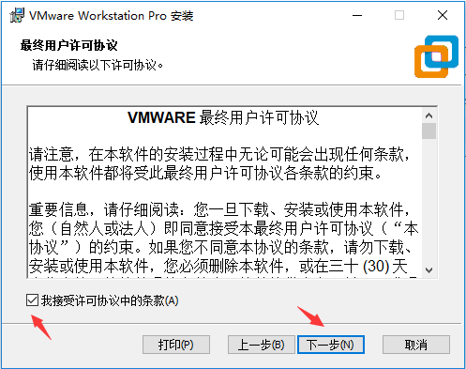
03
安装— VMware

Slide 19
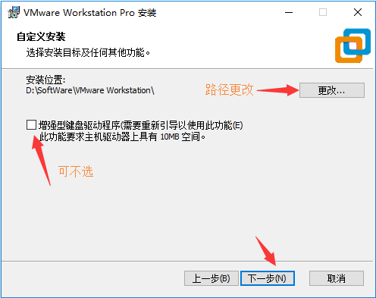
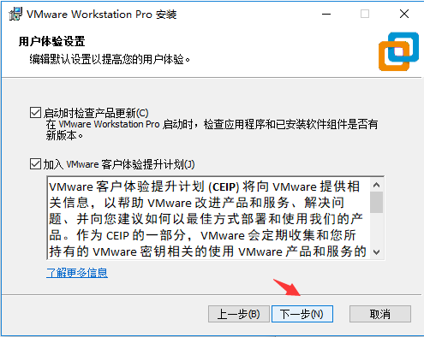
03
安装— VMware
PS：
选择安装路径，其余默认即可，一直到安装完毕

Slide 20
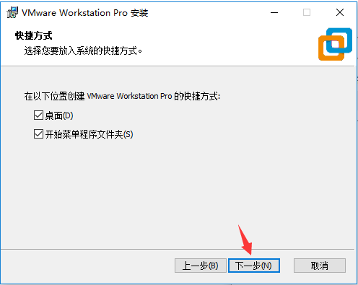
03
安装— VMware — 完毕

Slide 21
04
Part Four
VMDK文件导入

Slide 22
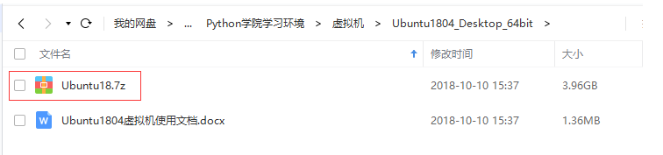
04
VMDK文件—下载

Slide 23
04
VMDK文件—解压
注意：
解压出来的Ubuntu18.vmdk这个文件不能删除，删除了就相当于把虚拟机删除了，就需要重新下载和新建。所以在使用之前就放好路径，之后就不要再移动了。

Slide 24
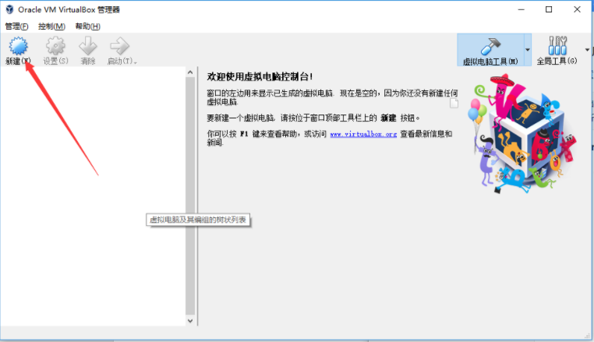
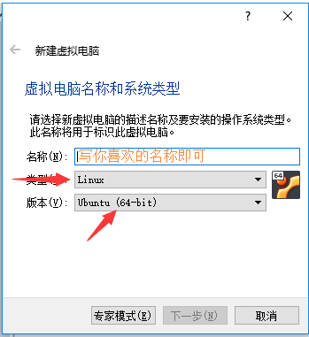
04
VMDK文件—导入—VirtualBox

Slide 25
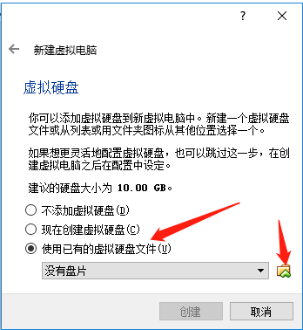
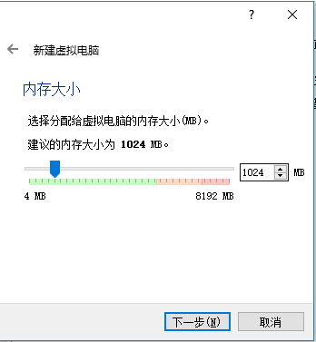
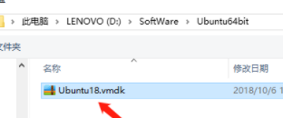
04
VMDK文件—导入—VirtualBox
PS：
1.内存设置 2.ova文件已经给大家配置好了相关文件，所以大家无需做其他更改，直接选择安装路径即可

Slide 26
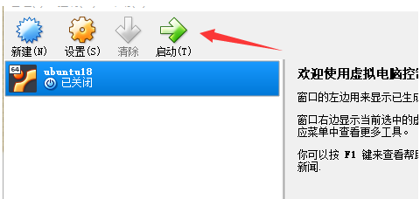
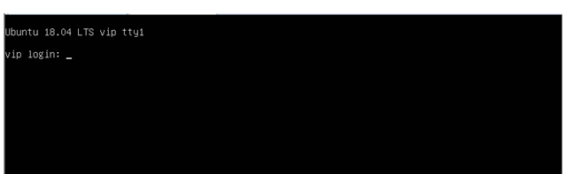
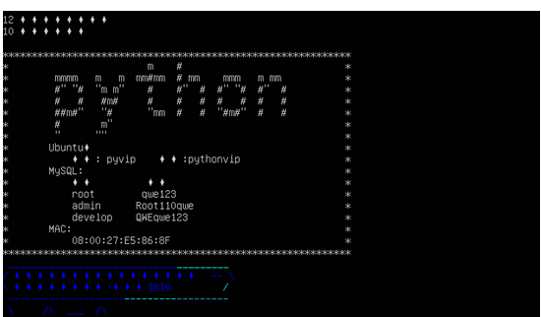
04
VMDK文件—启动登录—VirtualBox
PS：
1.上启动，中登录，下完成 2.登录账号：pyvip；密码：pythonvip

Slide 27
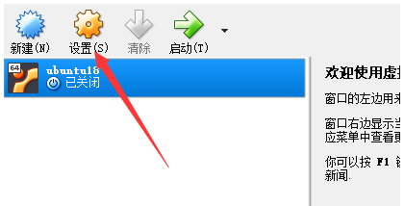
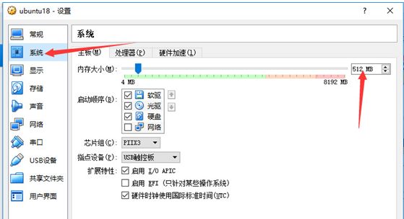
04
VMDK文件—内存设置—VirtualBox
PS：
要在虚拟机关闭的时候才能调整

Slide 28
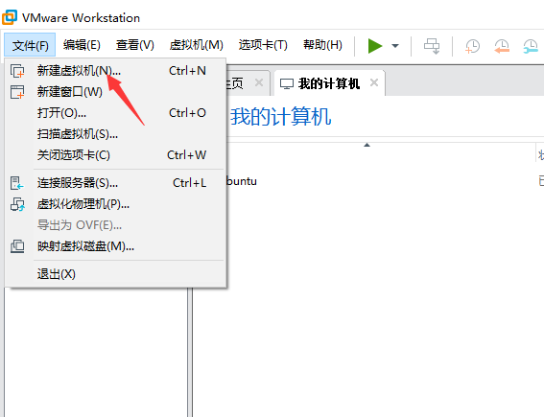
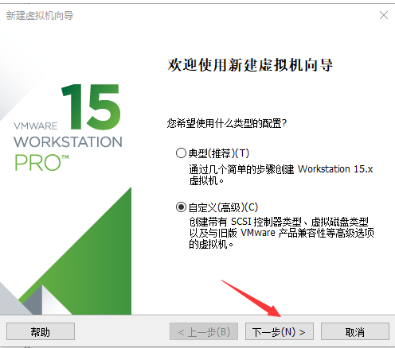
04
VMDK文件—导入—VMware

Slide 29
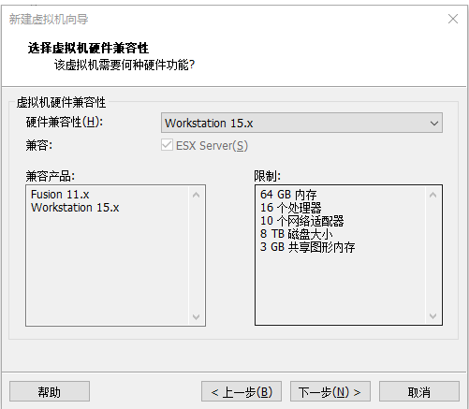
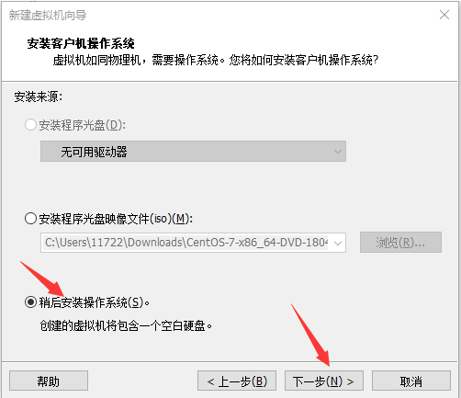
04
VMDK文件—导入—VMware

Slide 30
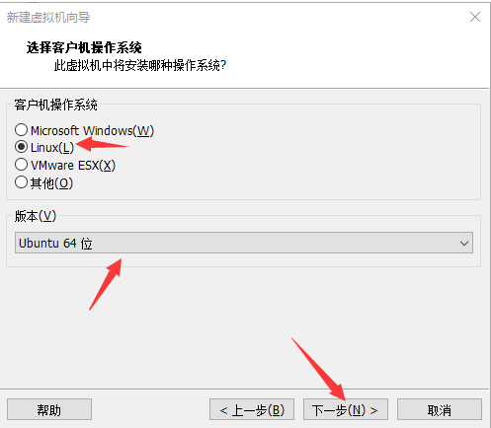
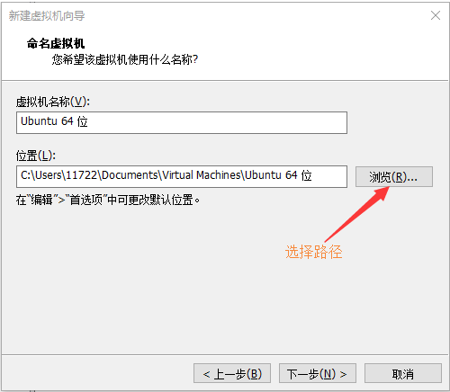
04
VMDK文件—导入—VMware

Slide 31
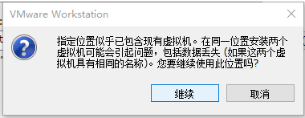
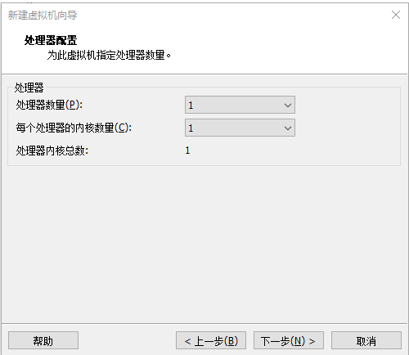
04
VMDK文件—导入—VMware

Slide 32
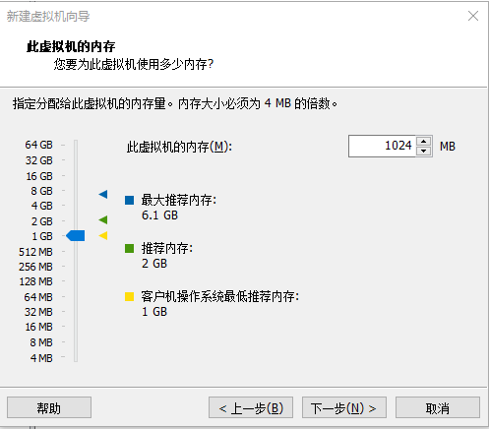
04
VMDK文件—内存配置—VMware

Slide 33
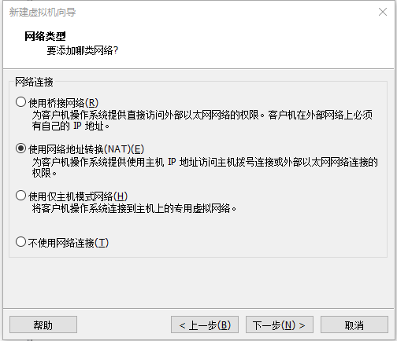
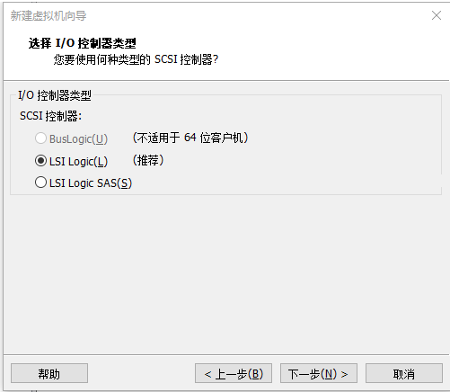
04
VMDK文件—其他配置—VMware

Slide 34
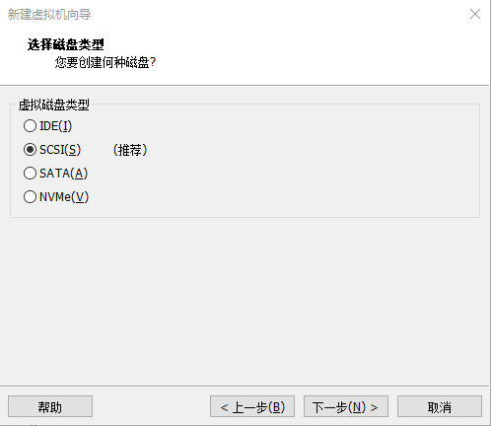
04
VMDK文件—其他配置—VMware

Slide 35
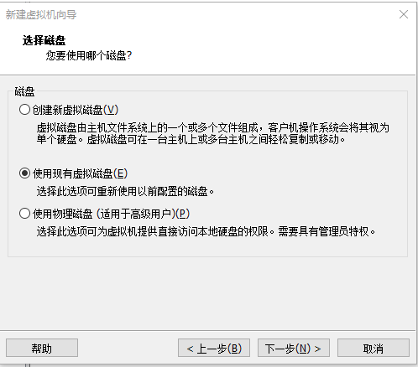
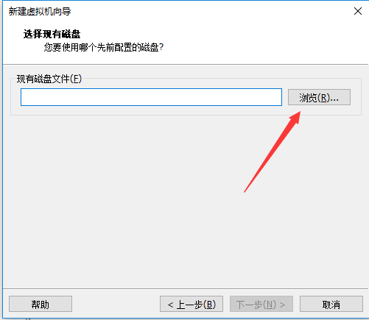
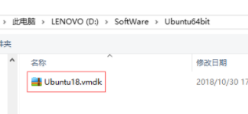
04
VMDK文件—导入—VMware

Slide 36
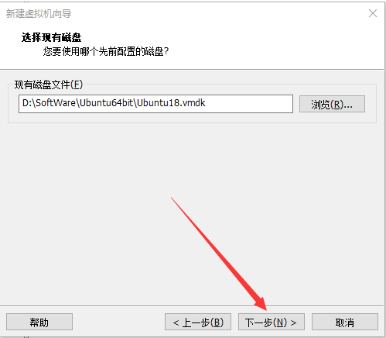
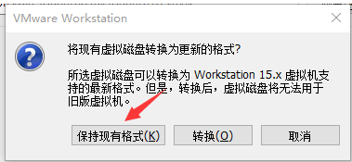
04
VMDK文件—导入—VMware

Slide 37
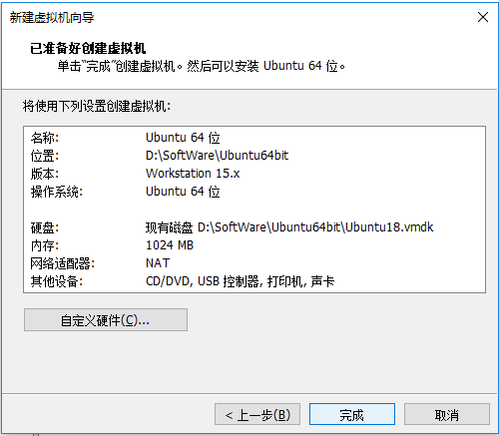
04
VMDK文件—完成—VMware

Slide 38
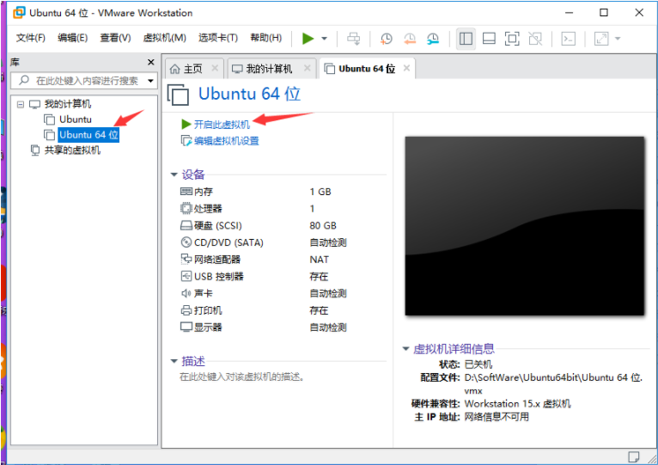
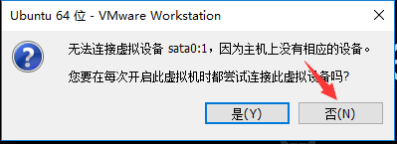
04
VMDK文件—启动—VMware

Slide 39
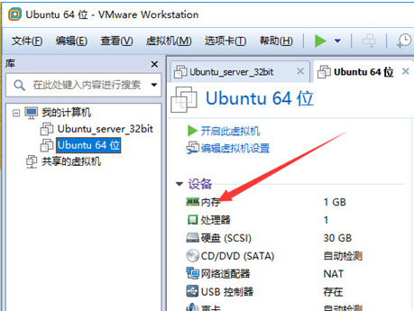
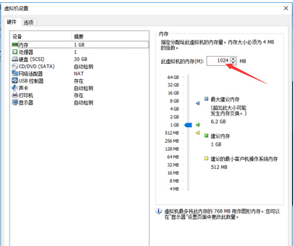
04
VMDK文件—内存调整—VMware

Slide 40
谢谢
演示完毕，感谢您的聆听
PPT模板下载：www.1ppt.com/moban/ 行业PPT模板：www.1ppt.com/hangye/
节日PPT模板：www.1ppt.com/jieri/ PPT素材下载：www.1ppt.com/sucai/
PPT背景图片：www.1ppt.com/beijing/ PPT图表下载：www.1ppt.com/tubiao/
优秀PPT下载：www.1ppt.com/xiazai/ PPT教程： www.1ppt.com/powerpoint/
Word教程： www.1ppt.com/word/ Excel教程：www.1ppt.com/excel/
资料下载：www.1ppt.com/ziliao/ PPT课件下载：www.1ppt.com/kejian/
范文下载：www.1ppt.com/fanwen/ 试卷下载：www.1ppt.com/shiti/
教案下载：www.1ppt.com/jiaoan/ PPT论坛：www.1ppt.cn

